Slide 1
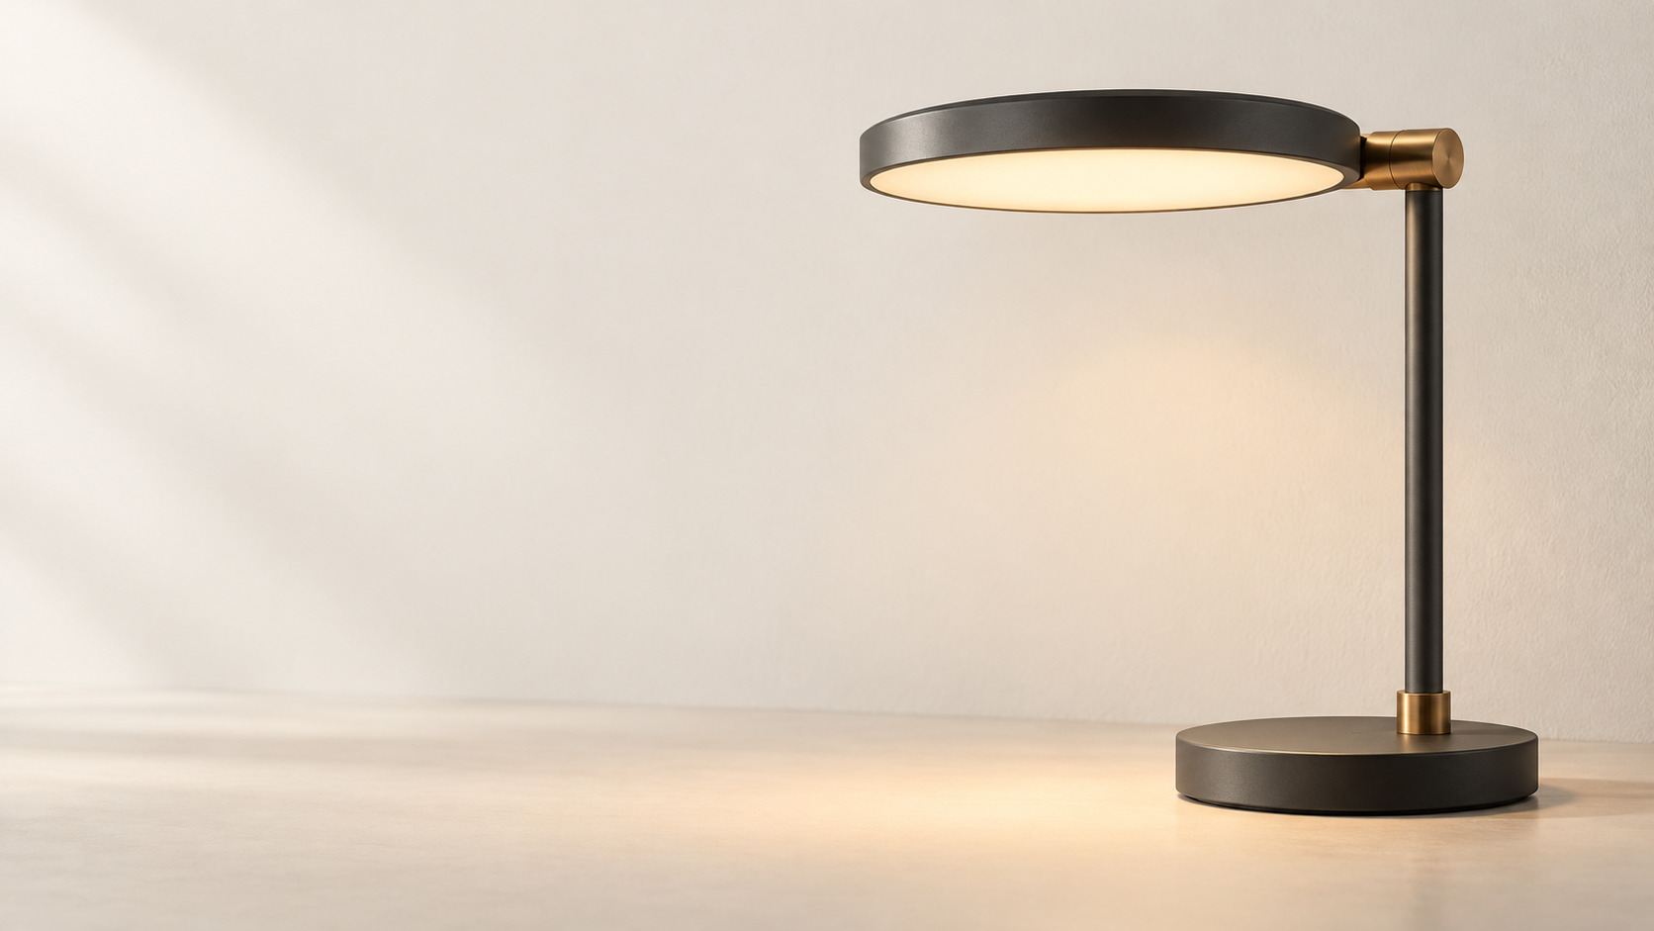
弧光
自适应桌面照明
概念提案 / PRODUCT CONCEPT
全部产品、图片与数值均为虚构设计演示，不代表真实产品性能或调研结论。
01

Slide 2
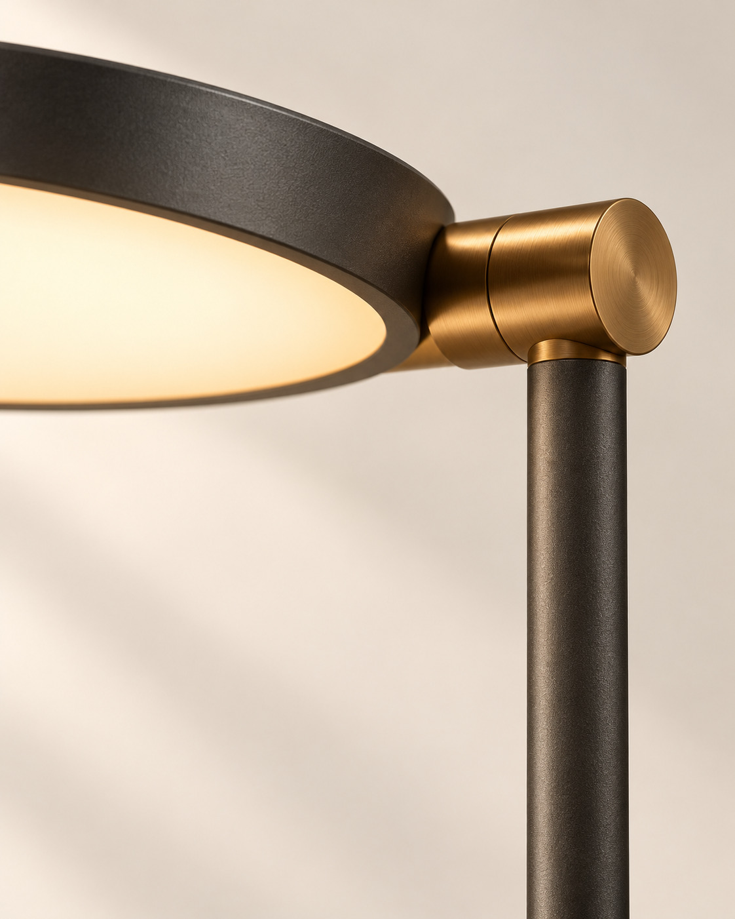



随环境调光，保留手动选择
环境感知
采集桌面环境光，作为调光输入。
自适应调光
根据当前任务调节光线，不预设所有场景都
需要更亮。
手动控制
保留用户的调节选择，允许随时接管。
全部产品、图片与数值均为虚构设计演示，不代表真实产品性能或调研结论。
02

Slide 3
阅读是最多见的桌面任务
45%
阅读任务占比
虚构任务调查：100份单选回答。
全部产品、图片与数值均为虚构设计演示，不代表真实产品性能或调研结论。
03

Slide 4
一半使用时长
发生在家庭书桌
家庭书桌
50%
50%
共享工作位
30%
示例使用时长
临时阅读角
分母为全部示例使用时长，不
是用户人数。
20%
全部产品、图片与数值均为虚构设计演示，不代表真实产品性能或调研结论。
04

Slide 5
试用人数的逐月累计
64
6月 / 试用人数
虚构试用样本，不代表市场规模或增长预测。
全部产品、图片与数值均为虚构设计演示，不代表真实产品性能或调研结论。
05

Slide 6
同一操作脚本中的动作次数
测试条件相同；动作更少不等同于已验证的效率改善。
原方案
概念方案
0
2
4
6
8
次
6
调亮
2
5
恢复
2
4
记忆
1
全部产品、图片与数值均为虚构设计演示，不代表真实产品性能或调研结论。
06

Slide 7
假设工况下的能耗核算
这是假设工况的收支核算，不是真实节能测试。
100
-12
-8
+5
85
基准
自适应
待机
增亮
方案
Wh
全部产品、图片与数值均为虚构设计演示，不代表真实产品性能或调研结论。
07

Slide 8




一次调光的功能逻辑
01
02
03
04
感知
评估
调节
确认
采集环境光
结合当前任务
改变灯光输出
接受手动接管
这是功能逻辑，不是已经验证的电路设计。
全部产品、图片与数值均为虚构设计演示，不代表真实产品性能或调研结论。
08

Slide 9

系统结构
弧光照明系统
感知模块
控制模块
照明模块
接收环境光输入
结合自动与手动选择
输出光线
尚未确定售价、上市时间或真实量产参数。
全部产品、图片与数值均为虚构设计演示，不代表真实产品性能或调研结论。
09

